Slide 1
Teoria: Max/Min/Maior/Menor

Slide 2
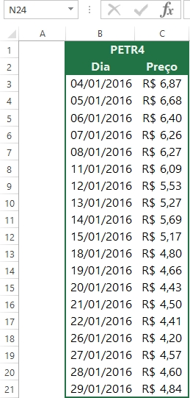
As funções MÁXIMO e MÍNIMO são usadas quando você quer encontrar o maior valor e o menor valor, ou seja os valores extremos de uma tabela.
Como exemplo usaremos uma tabela com o preço de fechamento das ações da Petrobras no mês de Janeiro/2016.
Como usar a Função MÁXIMO
Argumentos da função
=MÁXIMO(núm1; [núm2]; …)
Onde:
núm1 → É o primeiro valor, célula ou referência que se deseja avaliar se é o maior ou não entre os demais valores, células ou referências a serem informados à função.
núm2 → É o segundo valor, célula ou referência que se deseja avaliar se é o maior ou não entre os demais valores, células ou referências a serem informados à função.
Neste exemplo usaremos a fórmula → =máximo(c3:c21)
Os dois pontos significa o intervalo da célula c3 até c21

Slide 3
Como usar a Função MÍNIMO
Esta funciona exatamente da mesma maneira que a função MÁXIMO e possui exatamente os mesmo argumentos, porém, ao invés de retornar o maior valor, irá retornar o menor.
Neste exemplo usaremos a fórmula → =máximo(c3:c21)
Os dois pontos significa o intervalo da célula c3 até c21

Slide 4
Função MAIOR
A função Maior consegue substituir sem nenhum problema a função MÁXIMO. O que ele faz é retornar o enésimo maior valor em um conjunto de dados. Sendo que este enésimo valor pode ser o primeiro maior (o que seria o mesmo que usar a função MÁXIMO), o segundo maior… e assim por diante.
Argumentos da função
=MAIOR(matriz; k)
Onde:
matriz → É o conjunto de dados onde se irá buscar o maior valor na posição indicada pelo argumento k.
k → É o número que indicará o enésimo maior valor que se deseja, sendo 1 = ao primeiro maior, 2 = segundo maior e assim por diante.
Neste exemplo irei buscar pelo segundo maior preço de fechamento que as ações da Petrobras tiveram no mês de janeiro/2016.
=maior(c3:c21;2)

Slide 5
Como usar a Função MENOR
Funciona exatamente da mesma forma que a função MAIOR, com os mesmos argumentos, porém encontrará o menor valor na enésima posição.
Neste exemplo irei buscar pelo terceiro menor preço de fechamento que as ações da Petrobras tiveram no mês de janeiro/2016.
=menor(c3:c21;3)

